Slide 1

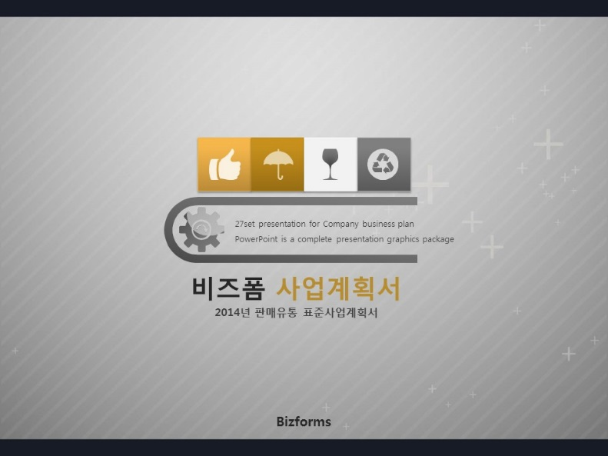
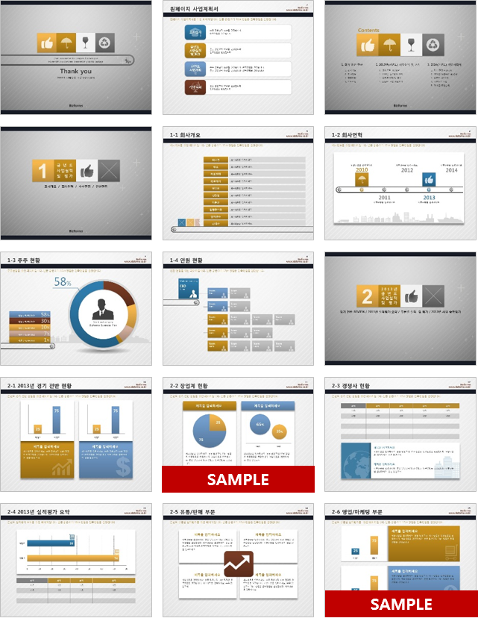
Bizforms PowerPoint
표준 신년도 사업계획서(판매유통)3
파워포인트 > 표준작성법 > 신년도 사업계획서
사업계획서 표준작성 샘플 포함
28 page
원본 PPT 바로가기 >
http://www.bizforms.co.kr/bms/check.asp?code=bs3217338750418&go_url=http%3a%2f%2fpowerpoint.bizforms.co.kr%2fform_view%2fview.asp%3fnumber%3d105678%26v_flag%3d0

Slide 2

09
전문가 조언
2-2 장업계 현황
Bizforms
www.bizforms.co.kr
[장업계 현황]
금년도 경기 전반 현황을 위한 페이지입니다. 본문 맑은고딕 12pt 정렬은 왼쪽정렬을 권장합니다.
금년도 경기 전반 현황 중 자사가 속해 있는 분야의 시장규모와 흐름, 성장속도 등을 보여주는 장업계 현황입니다.
국내 건설 시장 현황과 수주 현황이 들어갈 수 있습니다.
제목을 입력하세요
제목을 입력하세요
65%
35%
이 상자는 출력 시 나오지 않습니다.
완성 후 삭제해주세요.
Text
Text
세부내용을 입력하세요. 본문 맑은고딕 10pt 정렬은 왼쪽정렬을 권장합니다. 세부내용을 입력하세요. 본문 맑은고딕 10pt 정렬은 왼쪽정렬을 권장합니다.
세부내용을 입력하세요. 본문 맑은고딕 10pt 정렬은 왼쪽정렬을 권장합니다.
세부내용을 입력하세요. 본문 맑은고딕 10pt 정렬은 왼쪽정렬을 권장합니다. 세부내용을 입력하세요. 본문 맑은고딕

Slide 3
13
전문가 조언
2-6 영업/마케팅 부문
Bizforms
www.bizforms.co.kr
[영업/마케팅 부문]
금년도 부문별 실적평가를 위한 페이지입니다. 본문 맑은고딕 12pt 정렬은 왼쪽정렬을 권장합니다.
금년도 부문별 실적 및 평가 중 영업/마케팅 부문에 대해 기재 합니다.
제목을 입력하세요
세부내용을 입력하세요. 본문 맑은고딕 10pt 정렬은 왼쪽정렬을 권장합니다. 세부내용을 입력하세요. 본문 맑은고딕 10pt 정렬은 왼쪽정렬을 권장합니다
이 상자는 출력 시 나오지 않습니다.
완성 후 삭제해주세요.
제목을 입력하세요
세부내용을 입력하세요. 본문 맑은고딕 10pt 정렬은 왼쪽정렬을 권장합니다. 세부내용을 입력하세요. 본문 맑은고딕 10pt 정렬은 왼쪽정렬을 권장합니다

Slide 4


Slide 5


Slide 6

원본 PPT
바로가기
http://powerpoint.bizforms.co.kr/form_view/view.asp?number=186250&v_flag=0

Slide 7









Bizforms PowerPoint
사업계획서 추천 파워포인트 샘플
Ctrl + 클릭 시 페이지로 이동합니다.
바로가기 >
바로가기 >
바로가기 >
바로가기 >
바로가기 >
바로가기 >
바로가기 >
바로가기 >

Slide 8








Bizforms PowerPoint
컬러별 추천 파워포인트 샘플
Ctrl + 클릭 시 페이지로 이동합니다.
바로가기 >
바로가기 >
바로가기 >
바로가기 >
바로가기 >
바로가기 >
바로가기 >
바로가기 >

Slide 9


